Slide 1
Internet
Silvia Perlotti
1 A^T

Slide 2
Storia
La storia di Internet ha inizio negli anni 60’ in America con la prima rete di computer ARPANET. Negli anni 80 invece a causa del notevole sviluppo si ebbe la nascita di una nuova struttura chiamata Internet.

Slide 3
Che cosa è Internet?
Per Internet s’intende una rete di collegamenti informatici a livello planetario che permette comunicazione tra loro di reti locali di computer e banche dati, così da rendere disponibili agli utenti informazioni in forma di immagini, filmati, ipertesti e musica.

Slide 4
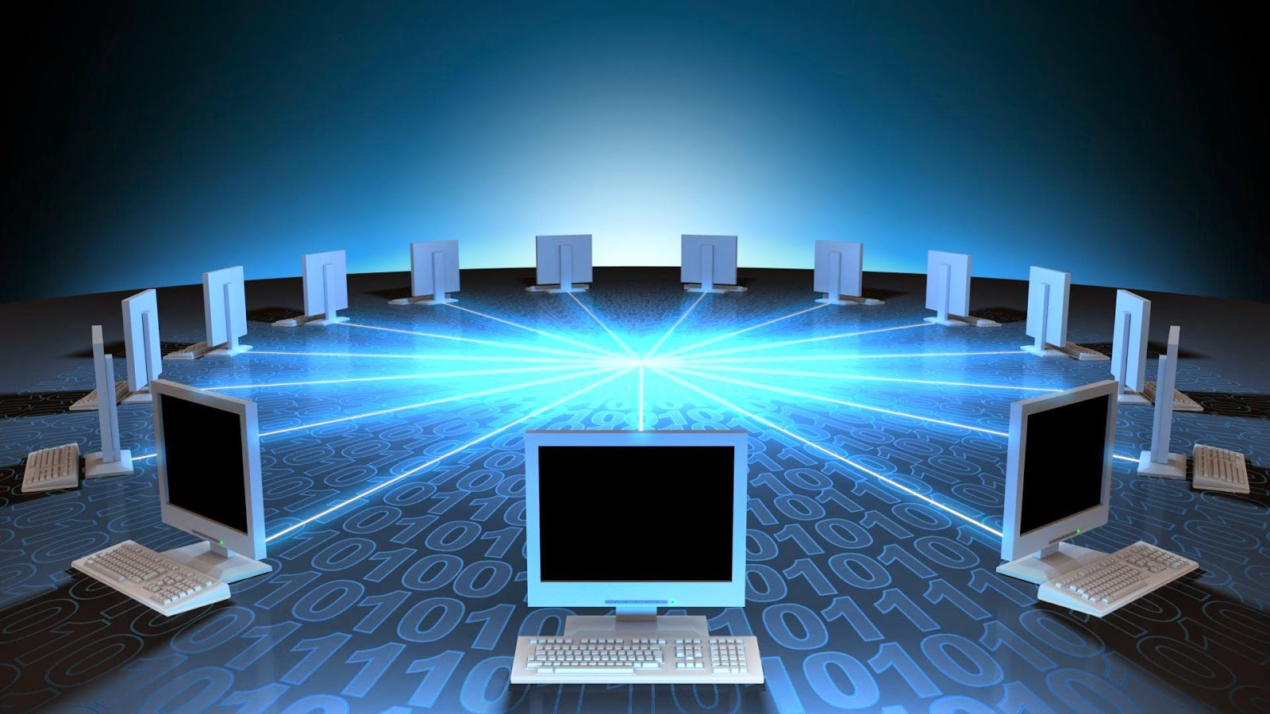
Trasmission Control Protocol
Tutti i computer sono muniti di un protocollo di comunicazione standard chiamato TCP(Transmission Control Protocol). Tale protocollo è a commutazione di pacchetto. Consente elevate velocità nella trasmissione delle informazioni e rende possibile l’attivazione di molteplici connessioni.

Slide 5
Le reti informatiche si classificano in:
Geografica: rete di grandi dimensioni che può collegare computer distribuiti in zone geograficamente lontane.
Architettura: tipologia di architettura software che descrive le funzionalità logiche della rete stessa, cioè come sono strutturate.
Topologia: modello geometrico che rappresenta le relazioni di connettività, fisica o logica, tra i computer costituenti una rete.
Connessione: le connessioni Internet permettono di mettere in comunicazione diretta due dispositivi di rete. Questo collegamento sarà assicurato senza che si renda necessario l'intervento di un terzo dispositivo.

Slide 6
Reti geografiche
GAN è una rete che permette di connettersi in tutto il mondo.
WAN è una rete di telecomunicazioni che si estende su zone geograficamente lontane.
LAN è una rete di piccole dimensioni in grado di collegare pc che si trovano nella medesima stanza.
MAN è un tipo di rete di telecomunicazioni con un'estensione limitata a un perimetro metropolitano.
PAN è una rete con raggio pari alle dimensioni di una stanza, quindi pochi metri.

Slide 7
Architettura
I computer connessi in rete si distinguono in:
Server, elaboratori potenti che mettono a disposizione di altri computer le loro risorse hardware e software.
Client, computer dotati di software che consente loro di connettersi al server.
Il client software consente l’accesso alle funzionalità del server, invece il server software gestisce gli accessi e rilascia le risorse.

Slide 8
Reti ad accesso ristretto
Intranet
Extranet
Il sistema ne consente l’accesso solo a un certo numero di utenti autorizzati, individuati con un identificativo.
In essa sono previsti determinati accessi all’esterno. Può essere considerata una rete aziendale privata.

Slide 9
Topologia
Rete a bus: tutti i computer sono collegati ad una stessa linea di trasmissione tramite un cavo.
Rete ad albero: variante più complessa, in cui da ciascun nodo possono dipartirsi più catene realizzando una struttura multilivello.
Rete ad anello: i computer sono posti su un cerchio e comunicano ciascuno al loro turno.
Rete a stella: i computer sono connessi ad un componente centrale chiamato Hub. I dati sono inviati dal computer trasmittente attraverso l’ Hub a tutti i computer della rete.
Rete a maglia: reti in cui i nodi sono interconnessi tra loro per più di una volta, creando percorsi alternativi caso di congestione o malfunzionamento di linea.

Slide 10
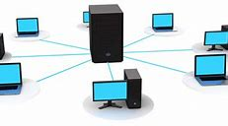
Connessione
Per accedere a Internet occorre avere un contratto con un IPS, ovvero componenti software per incrementare la sicurezza informatica di un sistema informatico, registrando le informazioni e tentando di bloccare le attività dannose. Una volta c’era la PSTN, che una volta usata si bloccava la rete telefonica. Oggi invece c’è l’ADSL con il quale si utilizza la rete telefonica anche per la trasmissione di dati in modo simultaneo.

Slide 11
Il termine banda larga indica una connessione molto veloce e si può dividere in:
Flat, con tariffa fissa, cioè si paga ogni mese lo stesso canone.
Free, con tariffa oraria, che varia in base all’accesso frequente ad Internet.
La più utilizzata è la tariffa broad band flat la quale permette di rimanere connessi in modo permanente o per lunghi lassi di tempo alla Rete.

Slide 12
www
Il World Wide Web consiste in un immenso numero di pagine multimediali collegate tra loro e organizzate in siti da cui è possibile reperire informazioni mediante software browser. Il WWW permette di usufruire dei contenuti delle pagine Web dove i link consentono di raggiungere le informazioni in computer lontani tra loro.

Slide 13
Internet oggi
Internet oggi è usato per la maggior parte dei campi:
E-commerce: la compravendita di prodotti e servizi attraverso la transazione commerciale.
Telelavoro: lavorare da casa mantenendo contatti con l’azienda.
Blog: pagine web create per fornire informazioni di vario tipo.
Posta elettronica: modalità di comunicazione attraverso l’invio di messaggi.
Ergonomia: disciplina che studia le condizioni e l’ambiente di lavoro per adattarli alle esigenze del lavoratore.

Slide 14
La salute ed Internet
È necessario conoscere e applicare alcune regole fondamentali evitando rischi per la salute, come disturbi muscolo-scheletrici e di affaticamento visivo o mentale. Tra i principali suggerimenti:
Illuminare correttamente il posto di lavoro.
Inclinare lo schermo per eliminare i riflessi sulla superficie.
Distanza di 50/70 cm degli occhi dallo schermo.
Evitare irrigidimenti delle mani nell’utilizzo del mouse.
Appoggiare piedi al pavimento e schiena allo schienale.
Evitare le posizioni di lavoro fisse per tempi prolungati.

Slide 15
L’URL
La locuzione Uniform Resource Locator è una sequenza di caratteri che identifica l'indirizzo di una risorsa su una rete di computer, come ad esempio un documento, un'immagine, un video resa accessibile a un client. È utilizzato dai programmatori per indicare risorse web (http), risorse recuperabili tramite protocolli di trasferimento file (ftp), condivisioni remote (smb) o accessi a sistemi esterni (ssh).

Slide 16
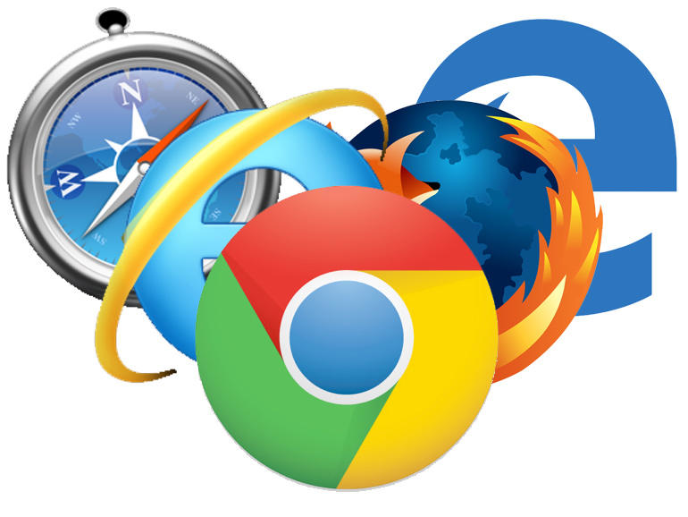
Il browser e i motori di ricerca
Il Browser è un software installato sul computer ed è la prima cosa che occorre per accedere a Internet. Esempi di browser sono Internet Explorer, Google Chrome oppure Firefox. Non sempre si è già a conoscenza dell’indirizzo preciso di quello che si vuole vedere, in questo caso bisogna appoggiarsi ad un Motore di Ricerca, in grado di fornire un elenco di collegamenti a pagine Web che contengono informazioni in base alle parole chiave digitate dall’utente nella casella di ricerca.

